Slide 1
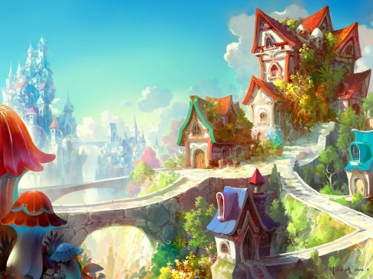

Slide 2


Состав слова
(закрепление)
Как-то много лет назад посадили странный сад.
Не был сад фруктовым – был он только словом.
Это слово – разрастаться стало вскоре
И плоды нам принесло – стало много новых слов.

Slide 3
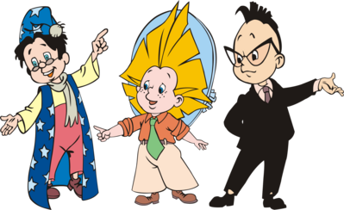
Тема: «Состав слова»

Slide 4

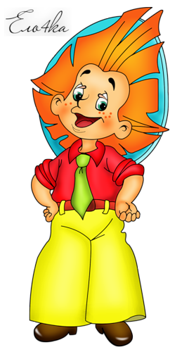
Минутка чистописания
з, п, с, н, г, ш, в, к, д, ф, т, ж, б.

Slide 5
Основа-
Корень
Суффикс
Приставка
Окончание

Slide 6


Slide 7


Slide 8
“ Узнай, кто это”.
Кто рыбачит на реке
С тонкой удочкой в руке?
Кто хлопочет с поварёшкой,
Варит вкусный суп с картошкой?
Что общего во всех этих словах?

Slide 9


“Острое ухо”.
Ваша задача такова: запомнить все родственные слова из стихотворения.
– Какие родственные слова услышали?
Какой корень в этих словах?

Slide 10



Slide 11


Slide 12



Подберите как можно больше однокоренных слов .
ход
бег
шел

Slide 13

Допишите нужную по смыслу приставку
На
… висла
тяжёлая туча,
по
за
…лил
…сверкала
молния,
дождь. Ребята
по
…бежали
домой. Они
про
…мокли
до нитки.

Slide 14

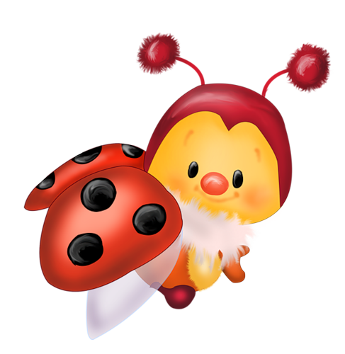
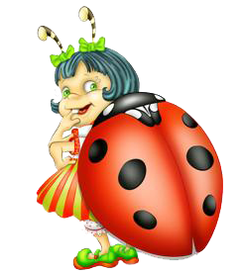
Физминутка

Slide 15


Slide 16
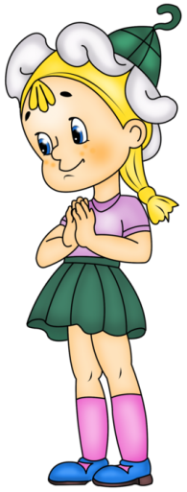
Задание:
Добавьте к словам суффиксы, чтобы
получилось название профессий людей:
Сад, фокус, трактор, баян, груз.

Slide 17

Составьте словосочетания со значением уменьшительности и ласкательности:
Берёза, заяц,
белый, молодая.

Slide 18
Молоденькая березка,
беленький зайчонок

Slide 19

Без
и пруд
не вытащишь
из
рыбка труд

Slide 20
Без труда
не вытащишь
и рыбку из пруда

Slide 21
Школьник, при разборе слова
Окончанье и основу
Первым делом находи.
После корня будет суффикс,
А приставка - впереди.

Slide 22
Тест
1.Часть слова без окончания называется
Е – корень
У – основа
2.Чтобы найти корень надо
Л – изменить форму слова
М – подобрать однокоренные слова
3.Окончание – это
Н – изменяемая часть слова
П – неизменяемая часть слова
4.Суффикс служит
И – для образования новых слов
Ы – для образования формы слова
5.Приставка стоит
Х – после корня
К – перед корнем
6.Приставка, корень, суффикс
И – образуют основу слова
Я – не образуют основу слова
слово УМНИКИ

Slide 23
Отгадайте слово :
а) его корень в слове «вязать», приставка в слове «замолчать», суффикс в слове «сказка», окончание в слове «рыба»;
ЗАВЯЗКА
в) его корень в слове «снежинка», приставка в слове «подъехал», суффикс в слове «лесник», окончание в слове «ученик».
ПОДСНЕЖНИК

Slide 24
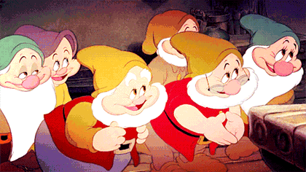
Пусть радуют отличные оценки,
Скорей зовёт звонок на переменку.
Мы думаем, что все ребята заслужили хороших оценок и весёлой переменки.
МОЛОДЦЫ!

Slide 25

В конце урока я ещё раз хочу убедиться,
что наши уроки по изучению состава слова
прошли не зря.
Я загадаю вам грамматическую загадку.
Будьте внимательны!
Корень мой находится в «цене»
В «очерке» найди приставку мне,
Суффикс мой в «приставке» все встречали,
Вся же – в дневнике я и в тетради……
«Оценка»

